Slide 1
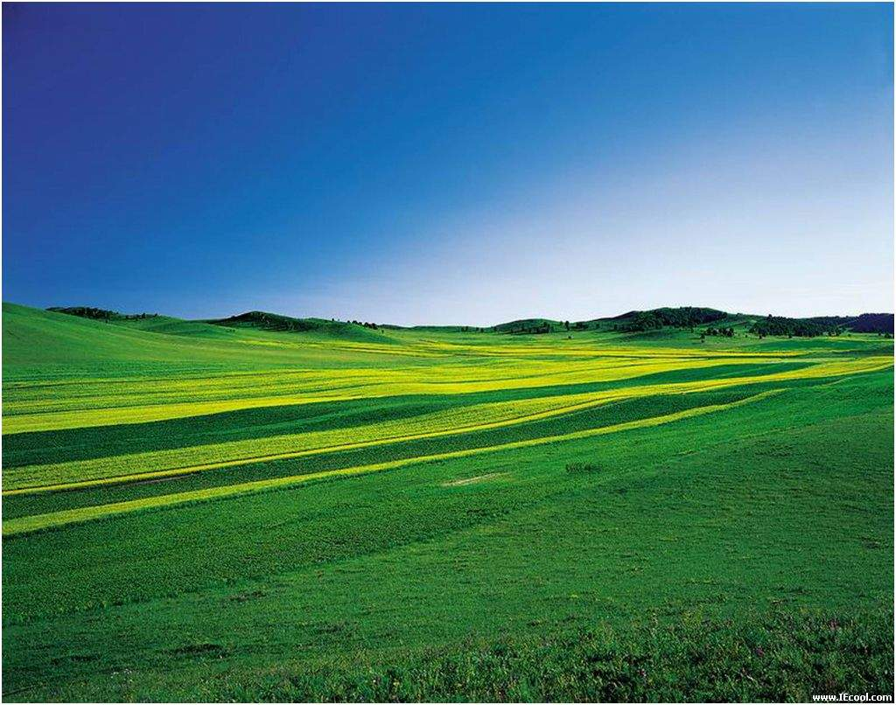

16 草原
第一课时

Slide 2
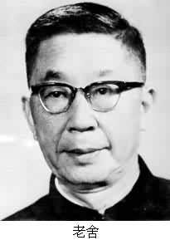
老舍(1899-1966)中国现代著名小说家、戏剧家。原名舒庆春，字舍予，北京人。1913年入北京师范大学，毕业后曾任小学校长、中学教员。1924年赴英国伦敦大学任教，并开始文学创作。
他的作品有《骆驼祥子》、《四世同堂》话剧有《茶馆》、《春华秋实》。《草原》摘选自他写的《内蒙风光》。

Slide 3
同学们，在我国内蒙古、新疆等地有着辽阔的草原。作家老舍访问内蒙古时，身临其境，处在草原这一特定环境之中，油然产生了特殊的感情，目睹了蒙族人民待人接物的风俗习惯，又感受到了民族团结的深厚情意。他把这些内容都活灵活现地写下来了。同学们想读吗？今天就一起走进《草原》吧。

Slide 4
快速阅读课文，思考：
草原给你留下了什么印象？
“美”

Slide 5
作者从哪几方面描写草原的？
景美
草原
人美

Slide 6
议一议：这篇访问记按什么顺序记叙了访问的过程？
1、初入草原
2、接近公社
3、蒙古包外
4、蒙古包里
5、告别草原

Slide 7

xuàn yū bō lí jīn
渲染 迂回 玻 璃 襟飘带舞
hóng tí sè jiāo
彩虹 马蹄 羞 涩 摔 跤

Slide 8
生字，新词
“蒙”的读音是“ měng ”，
“好客”中的“好”读作“hào ”，
“同行”中的“行”读作“xíng” ，
“似乎”中的“似”读作“sì”
“毯”的最后一笔为点
“吟”“貌”不要多一点
“襟” “涩”不要少一点。

Slide 9
“渲”、“襟”是前鼻音，“虹”是后鼻音，“涩”是平舌音。要注意字的笔顺和部件结构，把字写得正确，均匀。“涩”是左右结构，右边部分上下要等宽，下边的“止”不要写得太宽或太窄。

Slide 10
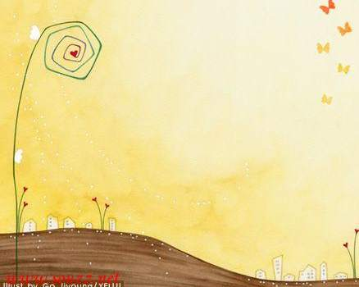
我会读
渲染、迂回、玻璃、衣襟、彩虹、马蹄、羞涩、摔跤

Slide 11
3词语我知道
渲染：中国画的一种画法。用水墨或淡的色彩湿润物象，使它分出阴阳向背。以加强艺术效果，引申为文学创作中通过对环境、景物或人物行为、心理描写来突出形象的一种手法。
勾勒：是绘画时用线条勾出的轮廓。
迂回：弯弯曲曲，来来回回地环绕。迂，曲曲折折绕弯；回，旋转、环绕。
天涯：形容极远的地方。涯，水边。
羞涩：难为情，害臊

Slide 12
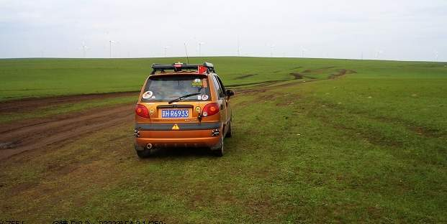
词语
洒脱：本指言谈举止等自然，不拘束。文中指草原辽阔平坦，在开车是可以随心所欲，而不必担心有什么危害。

Slide 13
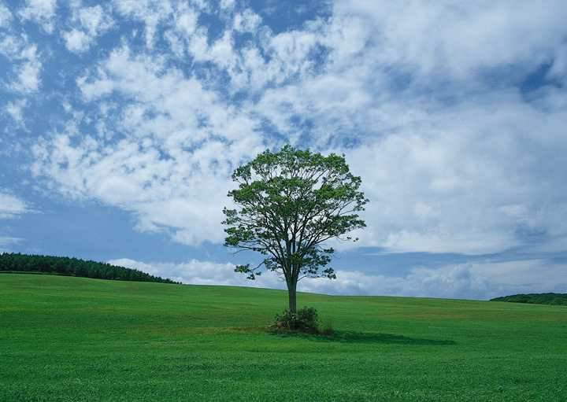
词语
境界：事物所达到的程度和表现的情况。文中指草原天空明朗，空气清新，一碧千里，翠色欲滴的那种如诗如画的情境。

Slide 14
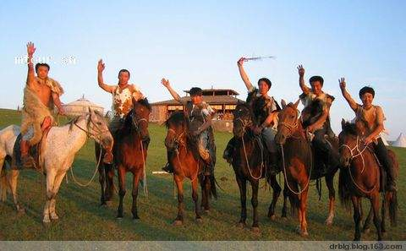
词语
拘束：过分约束自己，态度显得不自然。

Slide 15
给课文分段，说说每段的意思

Slide 16
概括课文内容
课文记叙了作者老舍先生第一次访问内蒙古草原看到的美丽景色以及受到蒙古族同胞热情欢迎的情景。

Slide 17
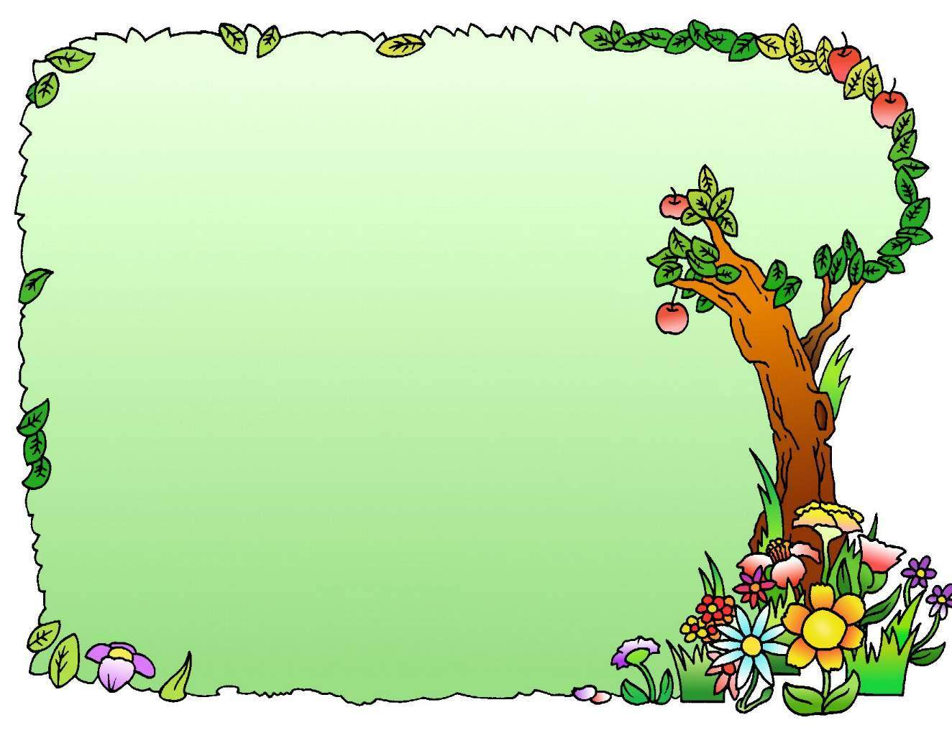
阅读提示：
1.用自己喜欢的方式 读课文第一自然段,思考这自然段主要抓住草原上的哪些景物来描写？它们有 什么特点 ？看到这些景物，作者的心情怎样？说说草原给你留下了什么深刻印象？
.

Slide 18
草 原
这次，我看到了草原。那里的天比别处的更可爱，空气 是那么清鲜，天空是那么明朗，使我总想高歌一曲，表示我满心的愉快。在天底下，一碧千里，而并不茫茫。四面都有小丘，平地是绿的，小丘也是绿的。羊群一会儿上了小丘，一会儿又下来，走在哪里都像给无边的绿毯绣上了白色的大花。那些小丘的线条是那么柔美，就像只用绿色渲染，不用墨线勾勒的中国画那样，到处翠色欲流，轻轻流入云际。这种境界，既使人惊叹，有叫人舒服，既愿久立四望，又想坐下低吟一首奇丽的小诗。在这境界里，连骏马和大牛都有时候静立不动，好像回味着草原的无限乐趣。

Slide 19
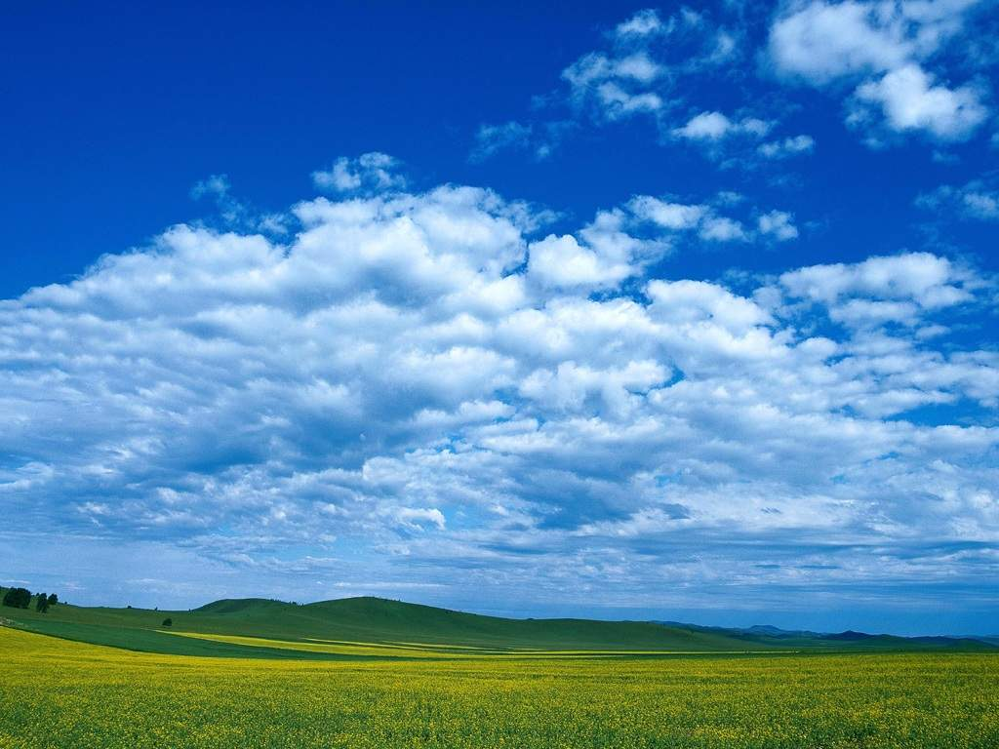
那里的天比别处的更可爱，空气是那么清鲜，天空是那么明朗，使我总想高歌一曲，表示我满心的愉快。

Slide 20
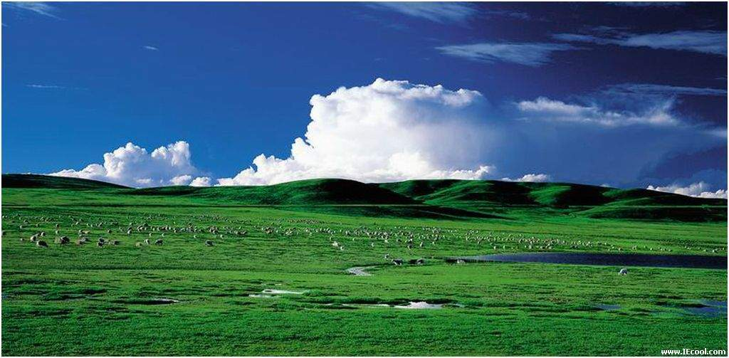
那里的天比别处的更可爱，空气是那么清新 ，天空是那么明朗，使我总想高歌一曲，表示我满心的愉快。

Slide 21
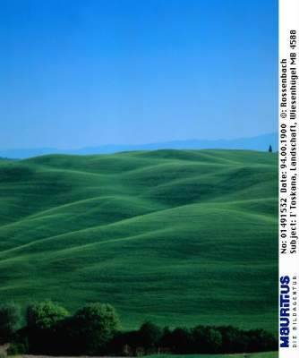
一碧千里，而并不茫茫。
“碧”是形容青草很绿。“千里”指草原的范围辽阔无边。“一”是“全”和“都”的意思。总起来是说整个草原全是碧绿碧绿望不到边。这句话写出草原辽阔、碧绿的特点。目之所及，哪里都是绿的，但不因为空旷而显得苍茫。这句话也是这一段的中心句。

Slide 22
能否说出一些四个字的表示“绿”的词语？
郁郁葱葱、苍翠欲滴

Slide 23
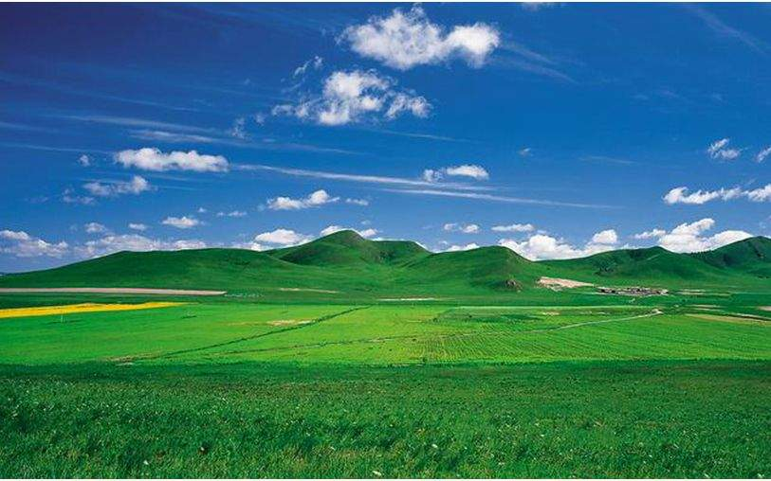
四面都有小丘，平地是绿的，小丘也是绿的。

Slide 24
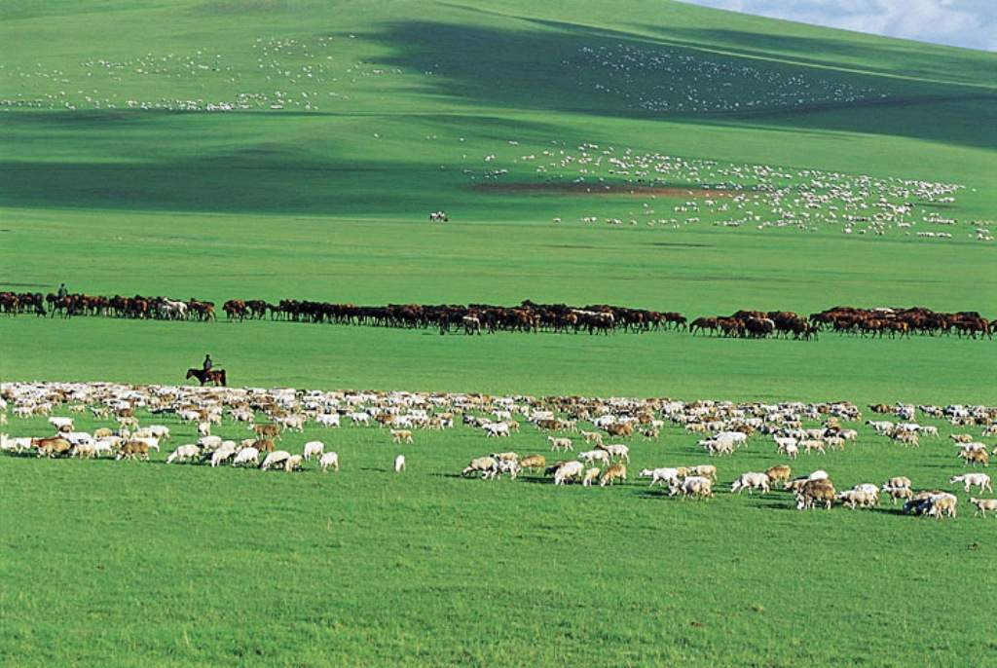
羊群
羊群一会儿上了小丘，一会儿又下来，走在哪里都像给无边的绿毯绣上了白色的大花。
把 比作白色的大花

Slide 25
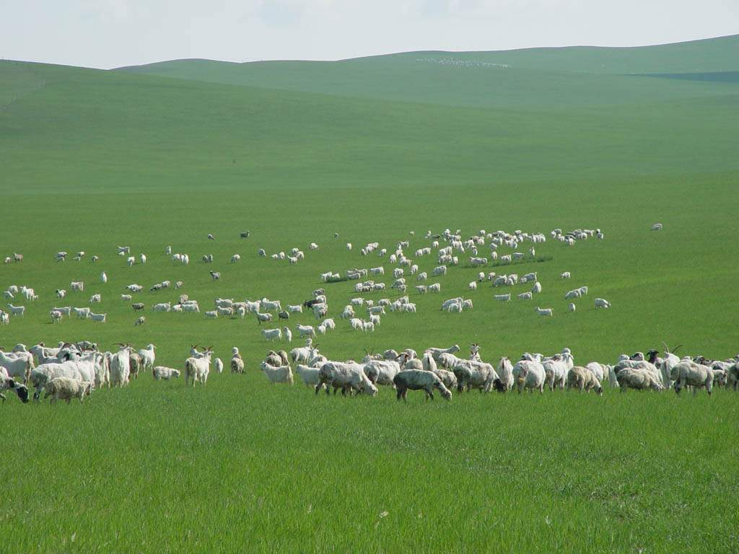
羊群一会儿上了小丘，一会儿又下来，走在哪里都像给无边的绿毯绣上了白色的大花。

Slide 26
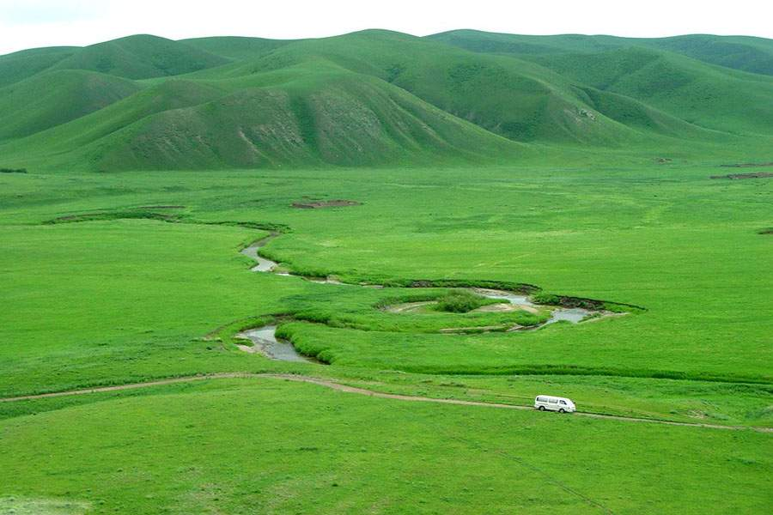
那些小丘的线条是那么柔美，就像只用绿色渲染，不用墨线勾勒的中国画那样，到处翠色欲流，轻轻流入云际。

Slide 27
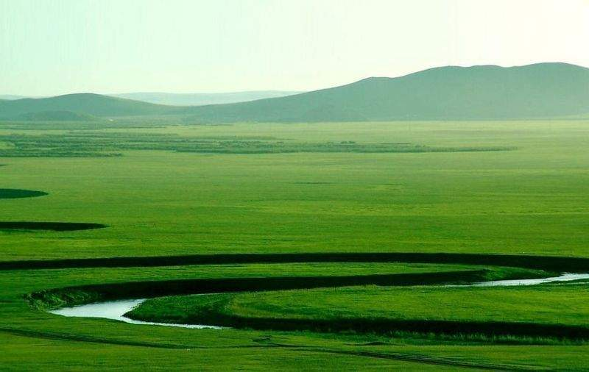
那些小丘的线条是那么柔美，就像只用绿色渲染，不用墨线勾勒的中国画那样，到处翠色欲流，轻轻流入云际。
“渲染”“勾勒”均是绘画用语，“渲染”是指用水墨或淡的色彩涂抹画面，有不同寻常的艺术效果。“勾勒”用线条画出轮廓。“翠色欲流”指青草鲜嫩，颜色青绿，似在流动，富有生机。

Slide 28
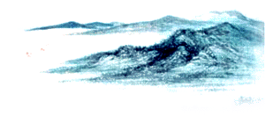


渲染
勾勒

Slide 29
这种境界，既使人惊叹，又叫人舒服，既愿久立四望，又想坐下低吟一首奇丽的小诗。

Slide 30
这种境界，既使人惊叹，又叫人舒服，既愿久立四望，又想坐下低吟一首奇丽的小诗。

Slide 31
谁能用既又既又说一句话？
这种文具既美观又实用，既省钱又环保。

Slide 32
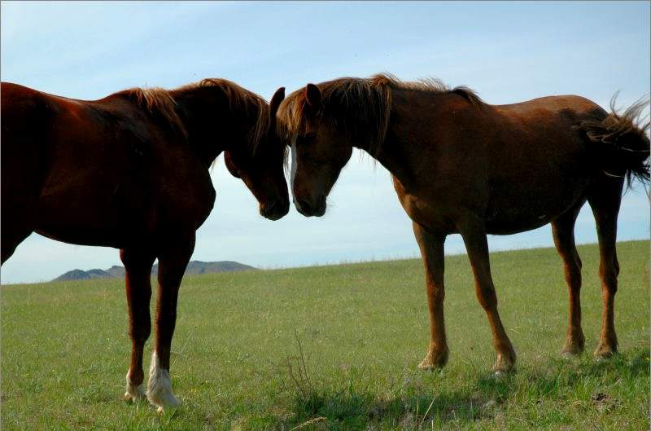
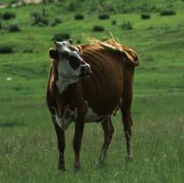
在这境界里，连骏马和大牛都有时候静立不动，好像回味着草原的无限乐趣。

Slide 33
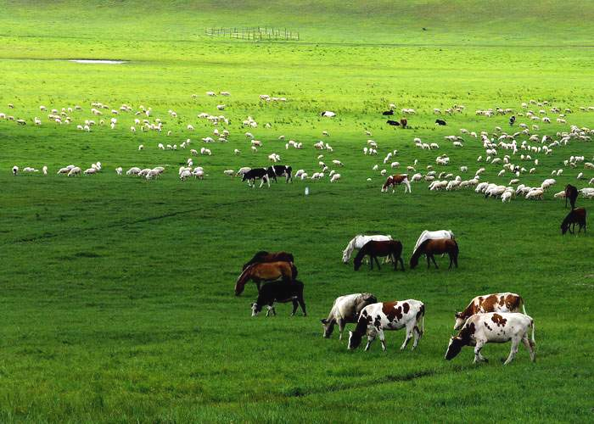

Slide 34
第１节是文章的第一部分，写作者初入草原看到草原的美丽景象和给人带来的乐趣
1.作者初入草原，看到的景色怎样？作者是抓住哪些景色来写的？为什么抓住这些景物写？
作者初入草原，看到草原的奇丽景色，他抓住天空、空气、小丘、平地、羊群这些景物来写的。因为这些景物显示了草原的特色。
2.作者是按什么顺序写这些景物的？
从天空到地面，按从上到下的顺序写。
作者在描写初见草原的景物时主要运用了静态描写，为我们展示一幅草原静态美的图画，但静中又有动，例如写羊群。

Slide 35
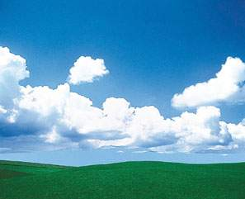
16、草原
空气清
景 美
天空明
颜色美
线条柔

Slide 36
作业超市
一、看拼音写词语。
xuàn yū bō li jīn
（ ）染 （ ）回 （ ）（ ）飘带舞
hóng tí sè jiāo
彩（ ） 马（ ）羞（ ） 摔（ ）
二、把词语补充完整并解释所填字再按要求答题。
一（ ）千里 翠色（ ）流
写绿的范围的词是： ；写绿的程度的词是： 。我还能照着写两个表示绿的意思的四字词： 、 。
渲 迂 玻璃 襟
虹 蹄 涩 跤
碧 绿色 欲 将要
一碧千里
翠色欲流
翠色欲滴 青翠欲流

Slide 37
再见

Slide 38
草原 第二课时

Slide 39
读一读
渲染、迂回、玻璃、衣襟、彩虹、马蹄、羞涩、摔跤

Slide 40
我的方法
朗读2~5自然段：找出人们活动的地点，说说人们在不同的地方分别做了哪些事情？
从哪些语句可看出草原人民热情好客？找出来有感情地读一 读。
试着说一说“蒙汉情深何忍别，天涯碧草话斜阳”的意思。

Slide 41
快速阅读第2至5自然段，同桌讨论合作，
把你们认为最满意的答案用简洁的语言填入表格。
自然段 | 地点 | 事件 | 热情好客的感人场面
2 |  |  | 骑马远迎，引路
3 |  | 相见
4 | 蒙古包内
5 |  | 联欢

Slide 42
根据课文内容填空。
自然段 | 地点 | 人的活动
（2） | 接近陈巴尔虎旗 | 远路迎客
（3）
( 4 )
(5)
蒙古包外
各族人民相见
热情待客
蒙古包内
蒙古包外
大联欢

Slide 43

1.如果要用一个词概括草原人民的特点，你想用什么？
2.草原人民的热情好客从哪些方面可以看出？
3.咱们试试看，在它们前面加上一些词，是不是会让人更深切地感受到草原人民那滚烫的心呢？
4.认真读读课文，读完后，与小组的同学一起想想，把
这些词语加在哪个词的前面最合适。
激情 盛情 尽情 深情 热情
迎接 相见 款待 联欢 话别
热情迎接 激情相见 盛情款待 尽情联欢 深情话别

Slide 44
齐心协力
朗读课文2~5自然段思考：
1、草原人民热情好客吗？你从哪些语句中感受到的？
2、你是怎样理解“蒙汉情深何忍别，天涯碧草话斜阳”的。
此时，如果你就是蒙古同胞，你想说些什么？
如果你是汉族兄弟，你想说什么？

Slide 45
读第２段，体会“洒脱”美
学习课文第２段，我们要学习作者如何按照地点的转换，抓住事物与环境的联系、变化的特点，运用动态的描写方法，把文章写得又形象又生动。

Slide 46
作者乘汽车进入草原，最初有什么感觉？
草原十分辽阔。
“汽车走了一百五十里才到达目的地。一百五十里全是草原。再走一百五十里，也还是草原。草原上行车十分洒脱。”
“初入草原，听不到一点声音，也看不见什么东西，除了一些忽飞忽落的小鸟。”这些描写说明草原环境有什么特点？
十分静寂。
初入草原，环境的特点是辽阔、静寂。后来呢？草原环境有什么变化？从什么地方开始变化的？

Slide 47
汽车走了一百五十里，才到达目地。一百五十里全是草原。再走一百五十里，也还是草原。草原上行车十分洒脱，只要方向不错，怎么走都可以。

Slide 48
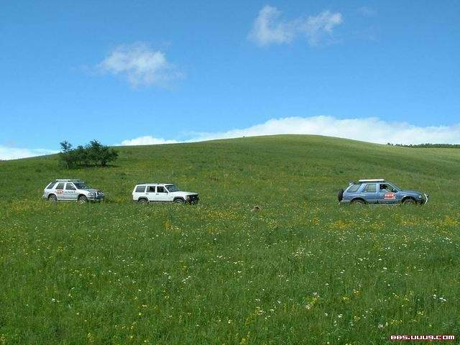


Slide 49
草原的环境有了变化，从见到一条河开始变化。
为什么有了河，草原的环境就有了变化？
有了河流、水草长得茂盛，蒙族人民就会把牛、羊、马群赶到这儿来放牧。
作者为什么用一条彩虹比喻来欢迎远客的蒙族男女老少？
因为他们突然出现在远处的山丘上，而且都穿着颜色鲜艳的衣裳，这样既恰切又形象地表现了蒙族人民欢迎客人的热情。

Slide 50
当主人见到客人时，草原的环境有什么变化？从课文中哪些语句可以看出来？
“静寂的草原热闹起来：欢呼声，车声，马蹄声，响成一片。”
作者初入草原，看不见什么东西，听不见一点声音，处在这种环境使人产生一种辽阔、静寂的感受，接着作者快到公社时，看到了牛羊成群，主人热情迎客，听到了各种声响，自然引起一种兴旺、热闹的感受。作者的感受由静到动，是因为他所处的环境在变化的结果，这说明，环境变了，事物也在变化。

Slide 51
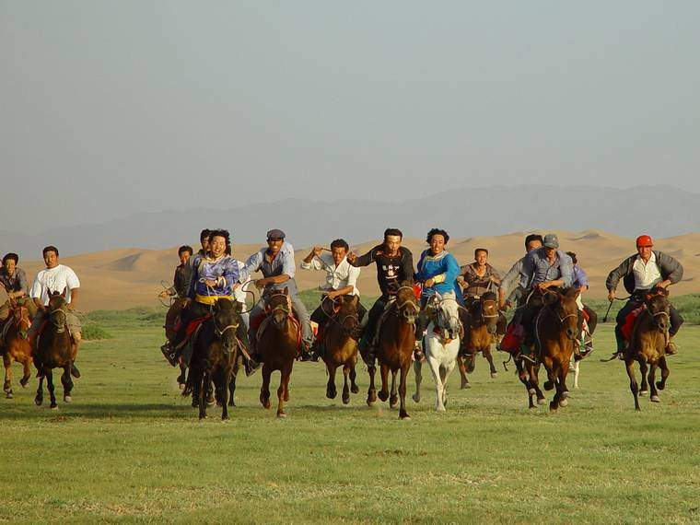
忽然，像被一阵风吹来的，远处的小丘上出现了一群马，马上的男女老少穿着各色的衣裳，群马疾驰，襟飘带舞，像一条彩虹向我们飞过来。
·

Slide 52
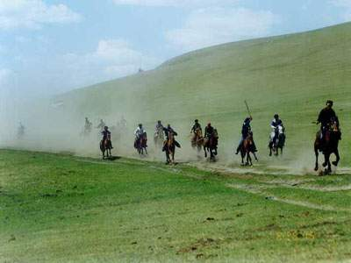
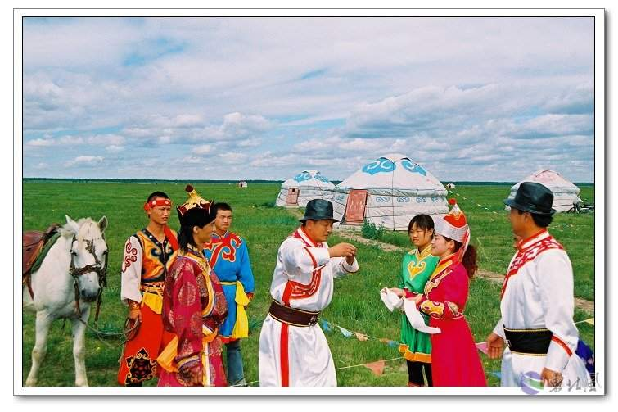
群马疾驰 襟飘带舞

Slide 53
自由读课文3-5自然段，思考：如果要用一个词概括草原人民的特点，你想用什么？
草原人民的热情好客从哪些方面可以看出？

Slide 54
（1）主人们拿出些什么款待远方的来客？
（2）除了吃的、喝的，还不忘以歌助兴，宾主无拘无束，其乐融融。

Slide 55
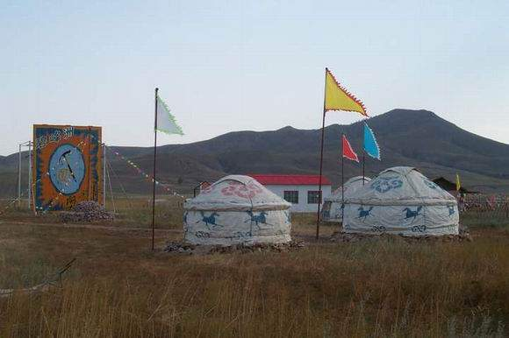

Slide 56
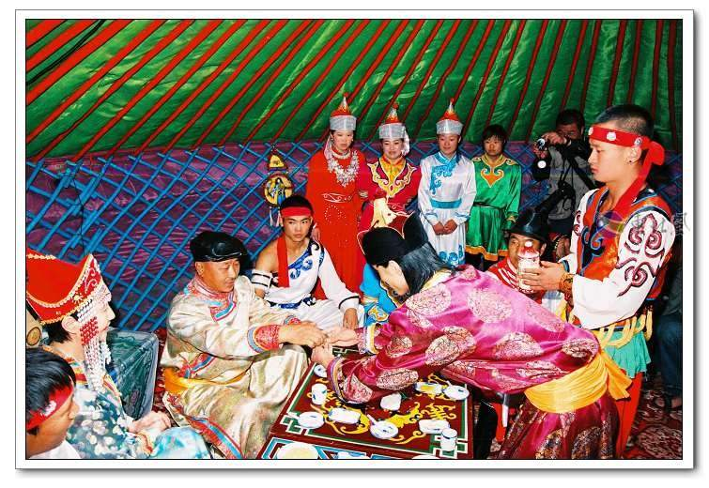

Slide 57
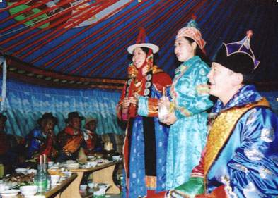

Slide 58
“蒙古情深何忍别，天涯碧草话斜阳！”
蒙古和汉族人民有如此的深情厚谊怎舍得马上分别呢？我们站在蒙古包外，热情的话别，夕阳的余晖映射着一望无际的碧绿草原，大家难分难舍。
2-5自然段是文章的第二部分，写访问陈巴尔虎旗时受到蒙古族人民的热情欢迎和款待，表现了蒙古族人民的淳朴和热情，蒙汉之间的团结友爱

Slide 59
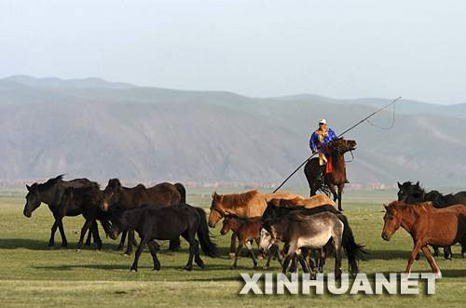

Slide 60
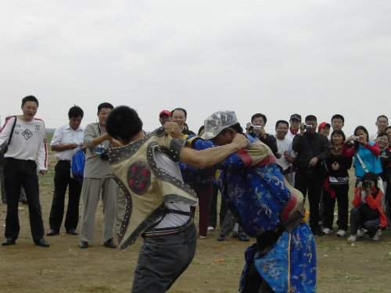

Slide 61
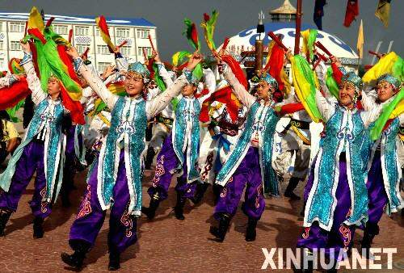

Slide 62
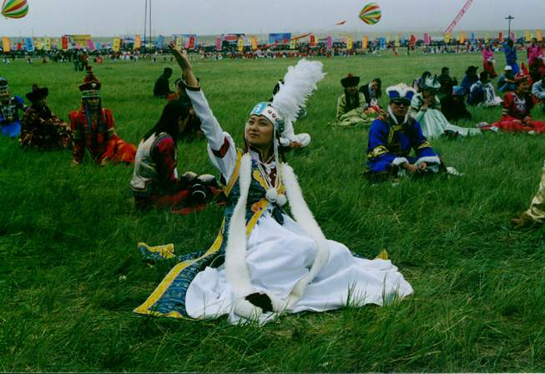

Slide 63
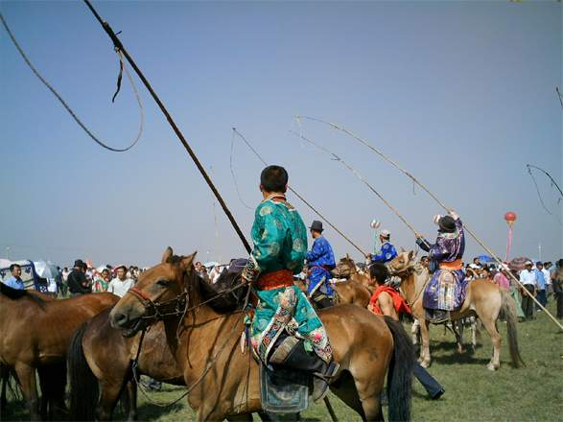
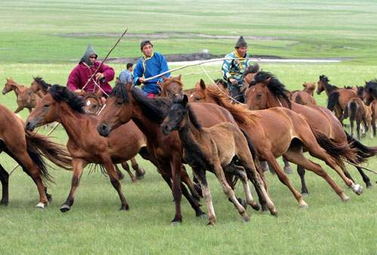
尽情联欢

Slide 64
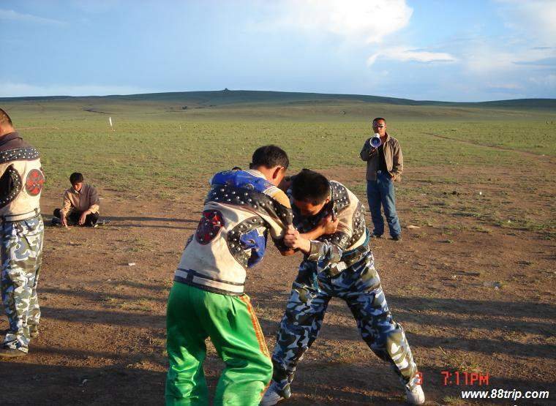
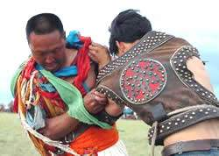

Slide 65

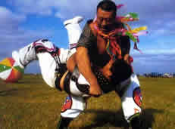
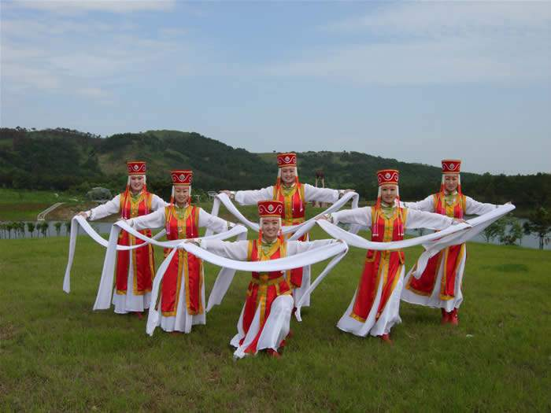
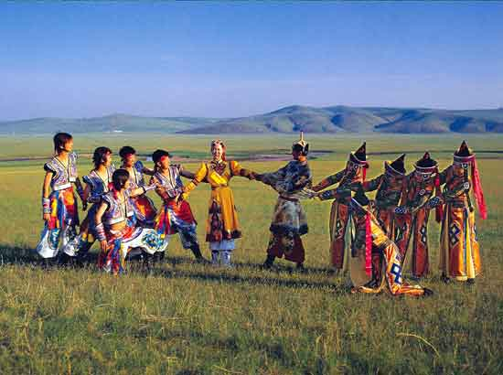

Slide 66
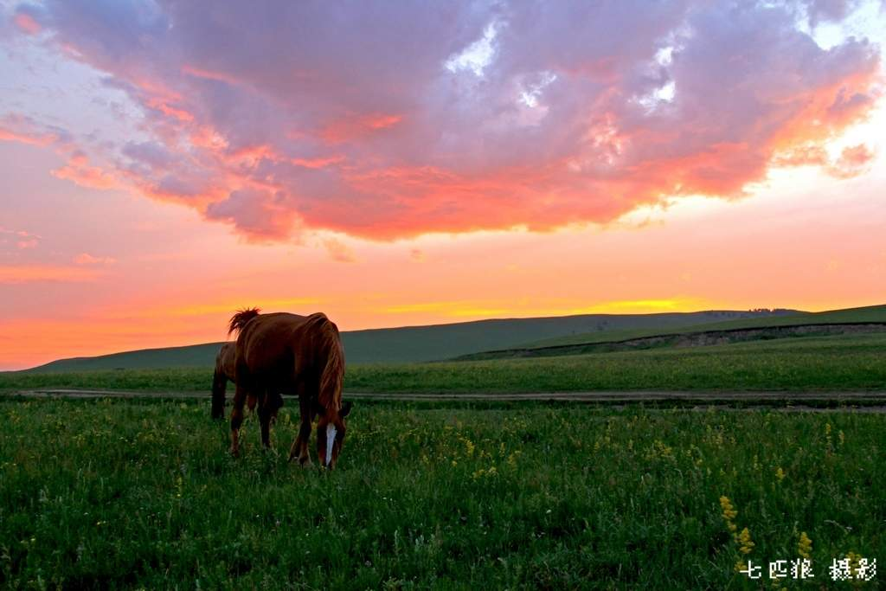

Slide 67
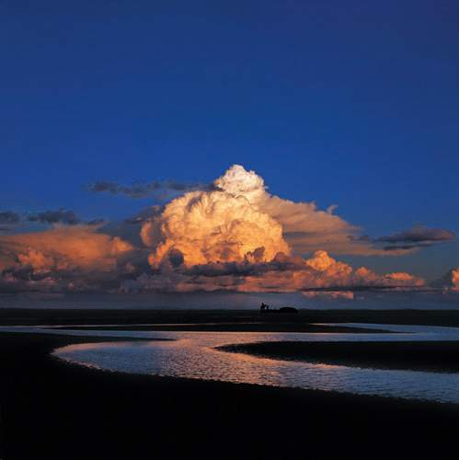
深情话别
蒙汉情深何忍别，天涯碧草话斜阳！

Slide 68
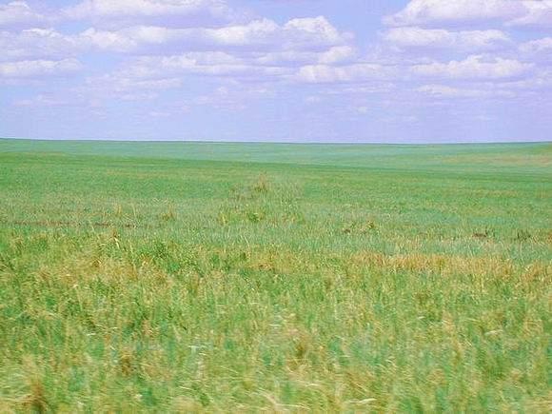
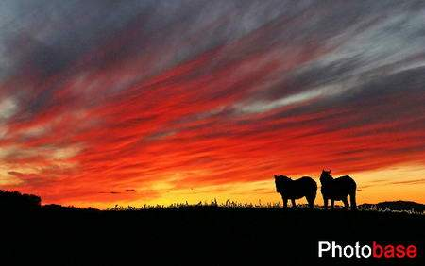

蒙汉情深何忍别，
天涯碧草话斜阳！

Slide 69
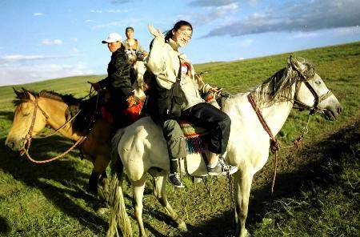
蒙汉情深何忍别，天涯碧草话斜阳！

Slide 70
作者从哪几方面描写草原的？
景美
草原 美景
草原
欢迎远客
人美
亲切相见
热情款待
联欢话别

Slide 71
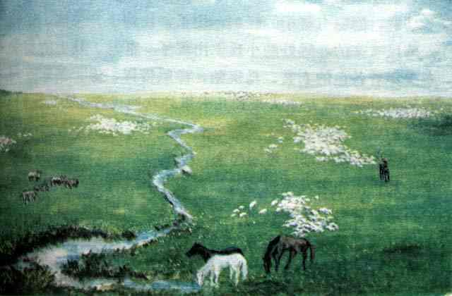
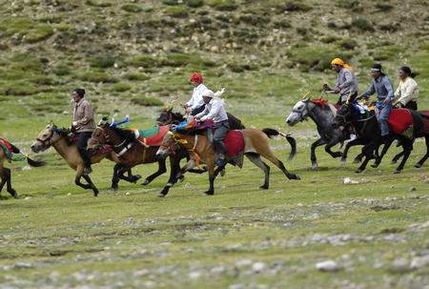
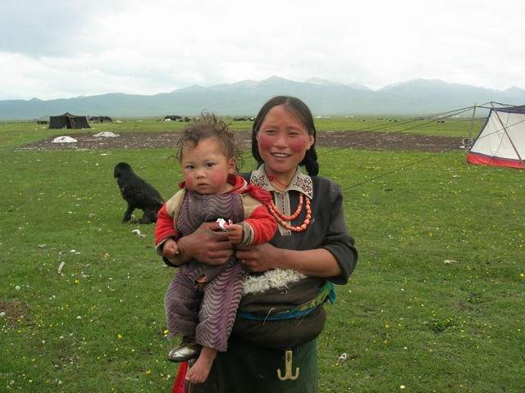

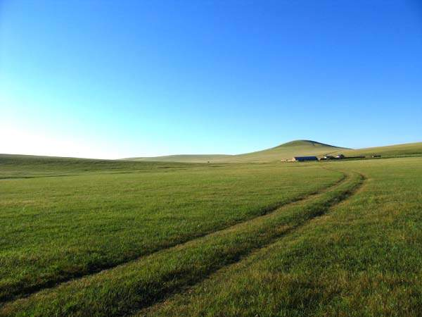
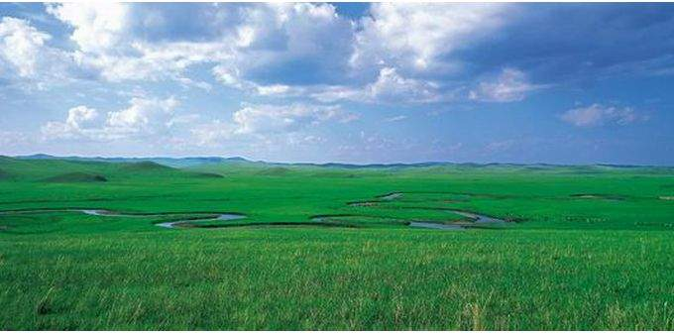
草 原
作者老舍，全文按事情发展的顺序，描绘了三幅动人的画面：草原风光图.喜迎远客图.主客联欢图。读了让人深切地感受到内蒙古草原的风光美、人情美和民俗美。
写作特点：写景抒情，情景交融
移步换景，由景及人。

Slide 72
作业超市
一、看拼音写词语。
xuàn yū bō li jīn
（ ）染 （ ）回 （ ）（ ）飘带舞
hóng tí sè jiāo
彩（ ） 马（ ）羞（ ） 摔（ ）
二、把词语补充完整并解释所填字再按要求答题。
一（ ）千里 翠色（ ）流
写绿的范围的词是： ；写绿的程度的词是： 。我还能照着写两个表示绿的意思的四字词： 、 。
渲 迂 玻璃 襟
虹 蹄 涩 跤
碧 绿色 欲 将要
一碧千里
翠色欲流
翠色欲滴 青翠欲流

Slide 73
作业超市
读下面的句子回答问题。
1．走了许久，远远地望见一条迂回的明如玻璃的带子——河！
句中破折号的用法是 ，这句话是把 比作 。
2．马上的男女老少穿着各式的衣裳，群马疾驰，襟飘带舞，像一条彩虹朝我们飞过来。
这句话把 比作 。
3．说说对“蒙汉情深何忍别，天涯碧草话斜阳。”这一句话的理解。
解释说明 河
带子
骑马的男女老少
彩虹
蒙古和汉族人民有如此的深情厚谊怎舍得马上分别呢？我们站在蒙古包外，热情的话别，夕阳的余晖映射着一望无际的碧绿草原，大家难分难舍。

Slide 74
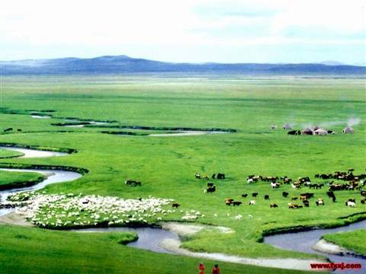
课后题答案：
说说对“蒙汉情深何任别,天涯碧草话斜阳”这句话的理解和体会。
答：蒙汉人民之间的情谊深厚，怎么忍心马上分别呢，直到夕阳西下，人们还在这遥远的一望无际的草原上互相倾诉着惜别之情。
这句话作为全篇的结尾总结全文，点明了蒙汉两族团结情深的中心。
中心思想：本文是作者第一次访问内蒙古大草原时的所见、所闻、所感，并通过这些所见、所闻、所感，赞美了草原的美丽风光和民族之间的团结。

Slide 75
16课补充习题答案
二.造句
1.看着妈妈连夜给我做的书包，我心里那么的感动，那么的难以平静。
2.不管我在外面是怎样的失败，爸爸妈妈，你们总会很体贴我，关爱我。
三.体会这样写的好处
1.绿毯指大草原, 白色的大花指羊群, 读了这句话,你觉得草原好象一幅中国画,太美了.
2“像被一阵风吹来似的”表明马群移动得很快，彩虹说明蒙古族人衣服颜色很多,你感觉到人群在马上的美丽画面。

Slide 76
16课补充习题答案
四.阅读课文片段,完成练习.
1.一碧千里 翠色欲流
2. 绿意盎然 花红柳绿,千山一碧
3.连骏马和大牛都有时候静立不动,好像回味着草原的无限乐趣.从中你感觉到内蒙古草原宽广一望无际,风景绿的是如此的迷人!
4.关于草原的古诗《敕勒川》

Slide 77
16课补充习题答案
五.展开想象,具体写出 蒙汉情深何忍别,天涯碧草话斜阳 这两句诗所描绘的情境
在夕阳的阴着下，一望无际的大草原显得格外楚楚动人。草原上的绵羊，似乎都像披上了一曾华丽的衣装，凝视着我们。在这儿度过了愉快的一天，大家都对大草原产生了感情，与热情、好客的草原主人，与翠色欲流的大草原依依惜别……
“谢谢你们今天的热情款待，让我们品尝了许多美味，领略了大草原的风光，观赏了民族舞蹈。有机会的话，你们可以到我们这边来看一看城市风光，那也是别有一番风味哦！”我微笑着说。“谢谢，我们一定会去的，祝你们一帆风顺、一路走好，美丽的大草原永远欢迎你们！”草原的人们挥手向我们告别，直到远去……
我们走了，但大草原上的所有东西都深深印在我的脑海里。真是“蒙汉情深何忍别，天涯碧草话斜阳”啊！

Slide 78
16课补充习题答案
六.还有一题：如果你当导游，会怎样向游客们介绍草原风光？列出三个简要提纲：
1.介绍草原风景
2.介绍草原特产
3.介绍草原文化

